Slide 1

TC2029 Ciencia y Analítica de Datos
DRA. María de la Paz Rico Fernández
Juan Pablo Bladinieres Marín del Campo A01793474
Gerardo Quiroga Nájera A00967999
Limpieza, Análisis, Visualización y K-Means en
datos de Calidad del Agua en sitios de monitoreeo de aguas superficiales
Noviembre 2022

Slide 2
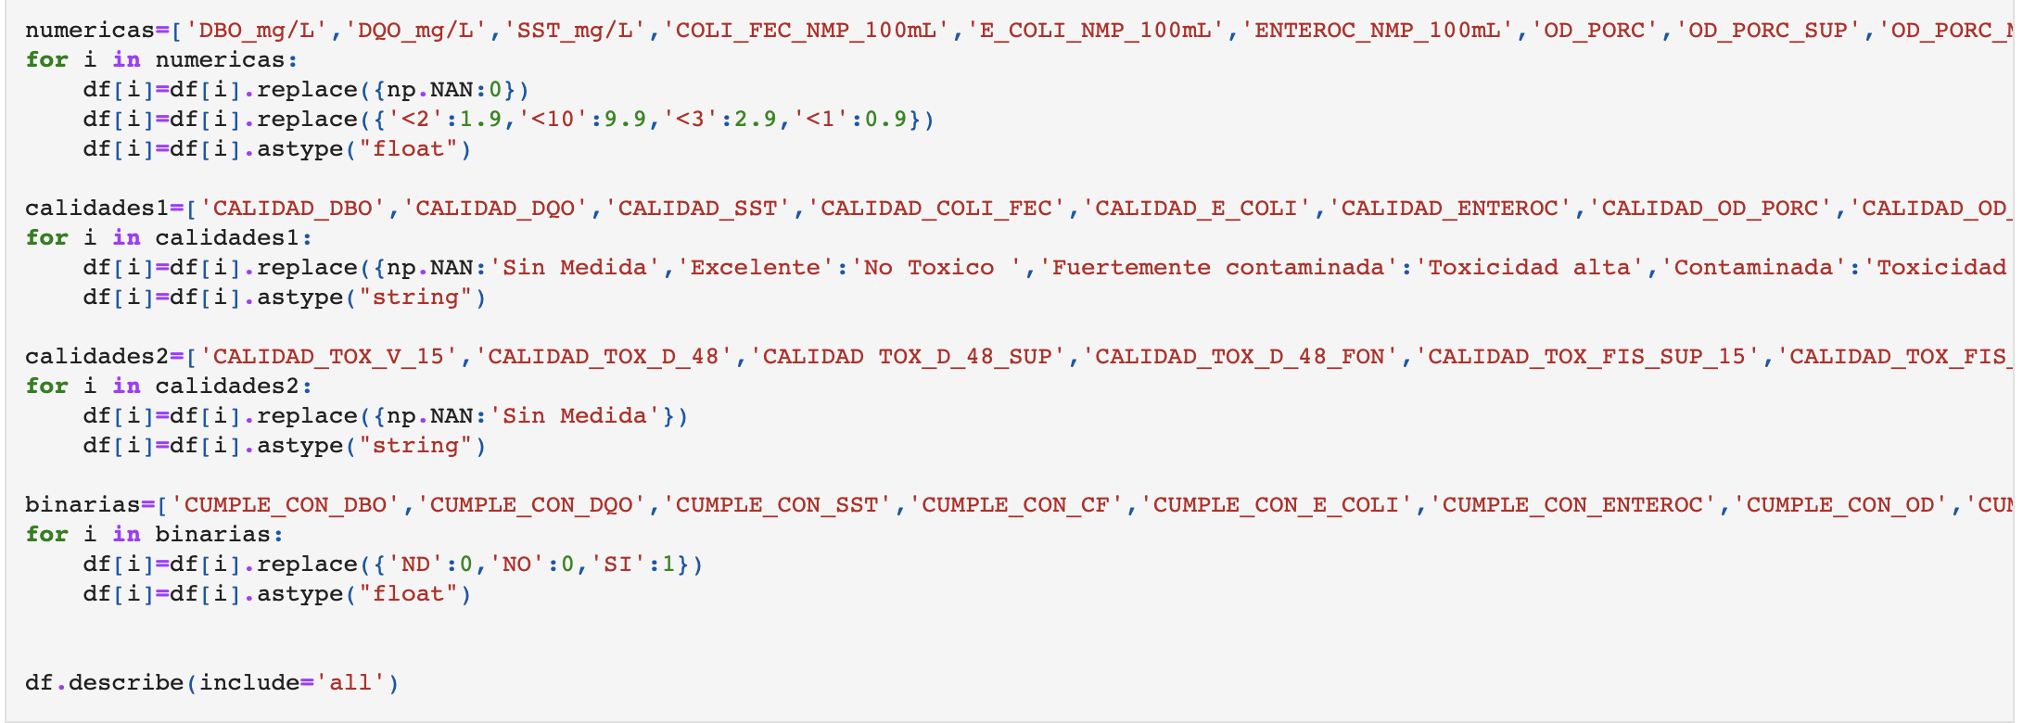
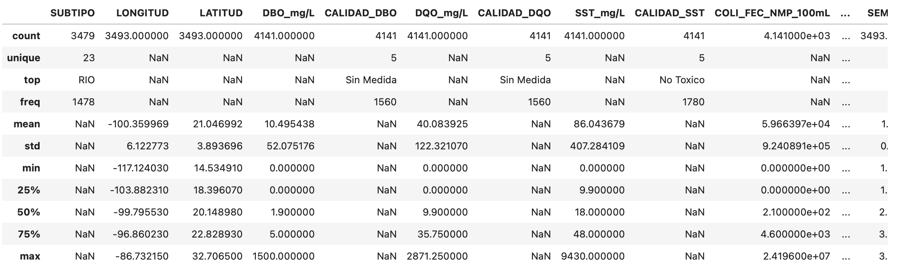
TC2029 Ciencia y Analitica de Datos
DRA. María de la Paz Rico Fernández
⫸Introducción
45 Columnas
Numéricas
Calidades
Binarias
3,479 registros

Slide 3
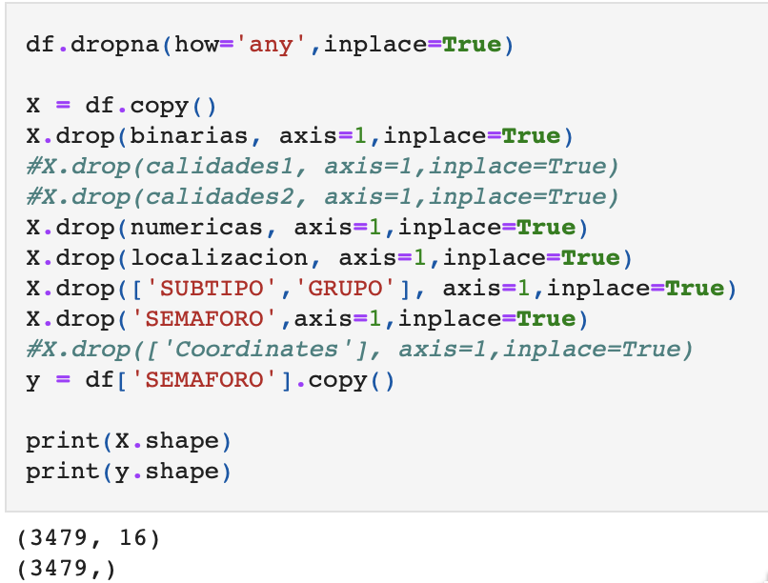
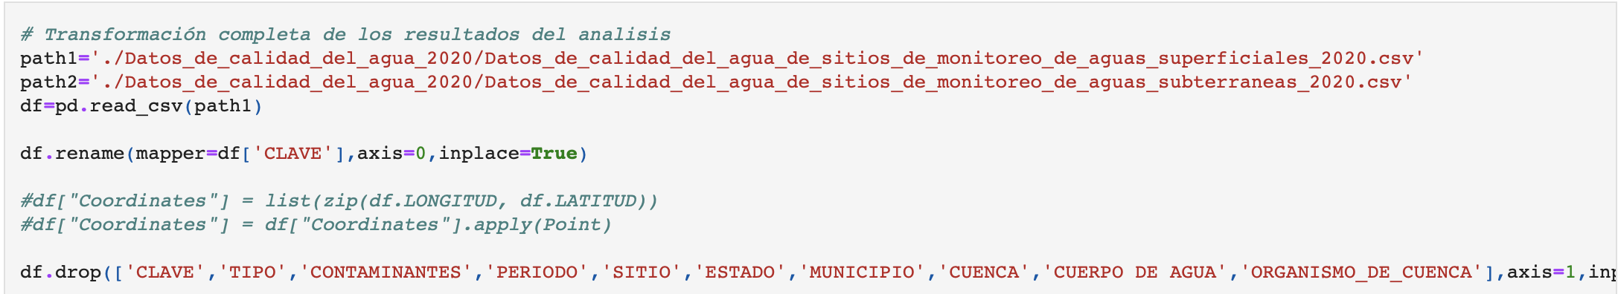
TC2029 Ciencia y Analitica de Datos
DRA. María de la Paz Rico Fernández
⫸Limpieza
Se debe tomar la decisión de como manejar los datos con categorias o con datos númericos. Por esta razón se decide usar los categoricos y se divide la base en X y Y para su modelaje los Y son los datos de salida en este caso nuestra variable de SEMÁFORO.

Slide 4
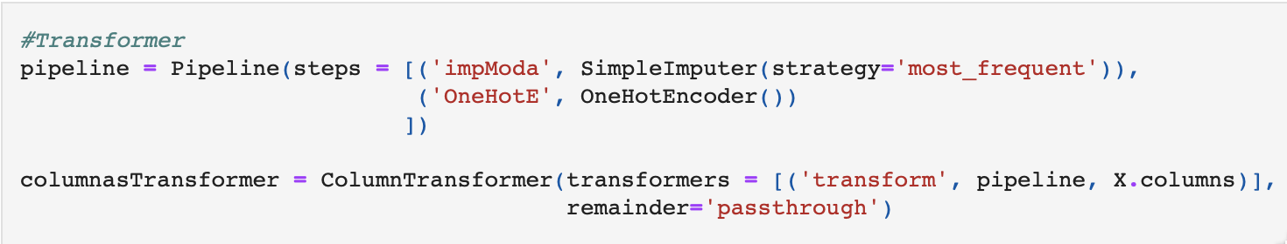
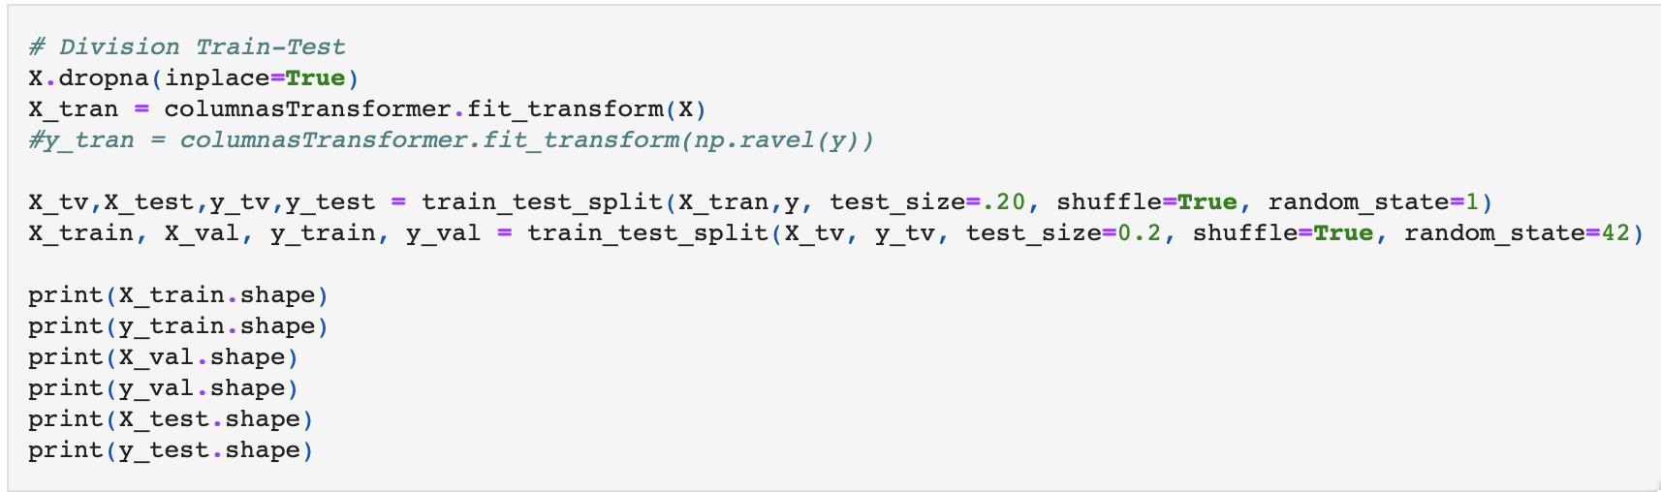
TC2029 Ciencia y Analitica de Datos
DRA. María de la Paz Rico Fernández
⫸Pipeline

Slide 5
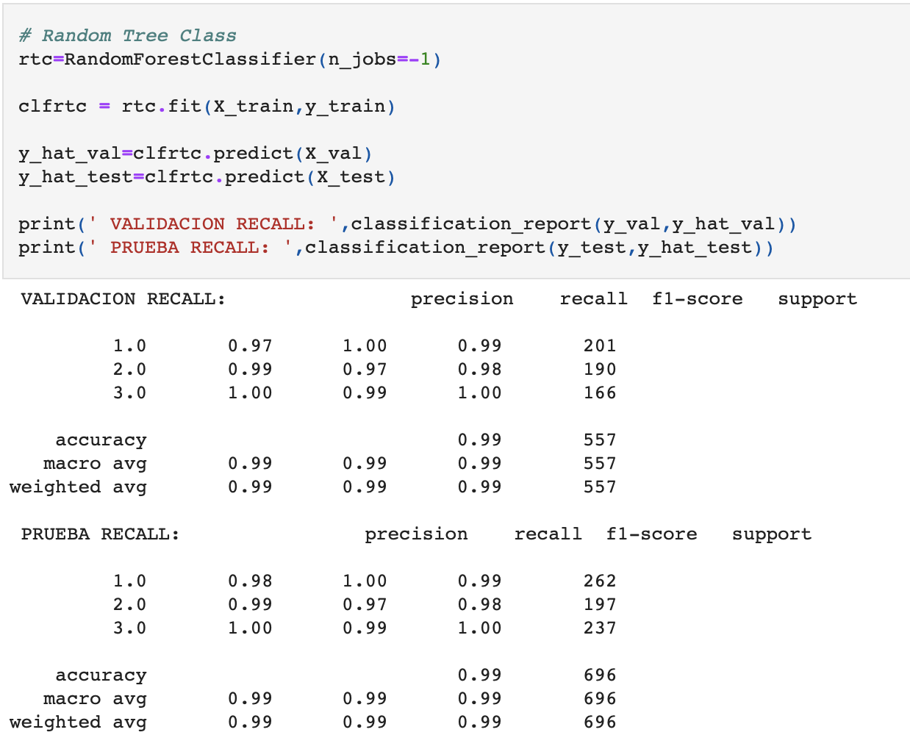
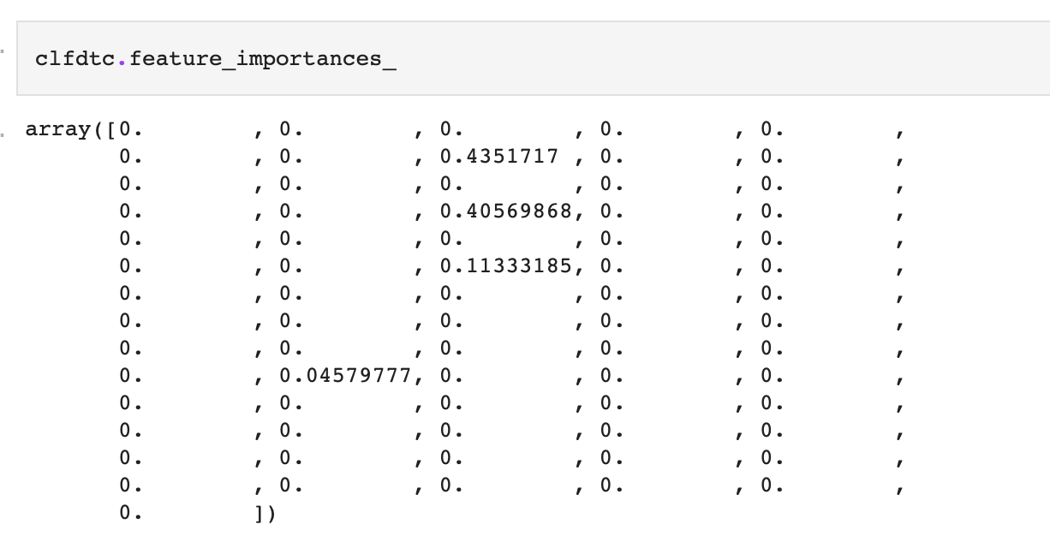
TC2029 Ciencia y Analitica de Datos
DRA. María de la Paz Rico Fernández
⫸Análisis

Slide 6
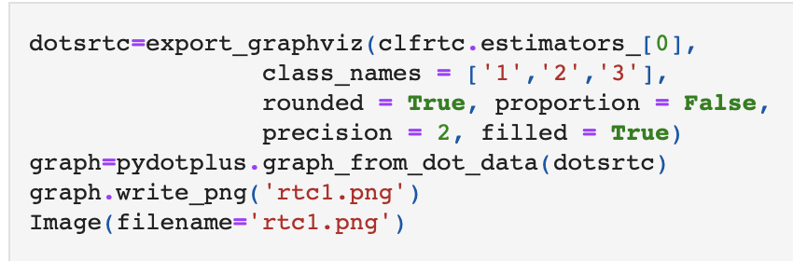
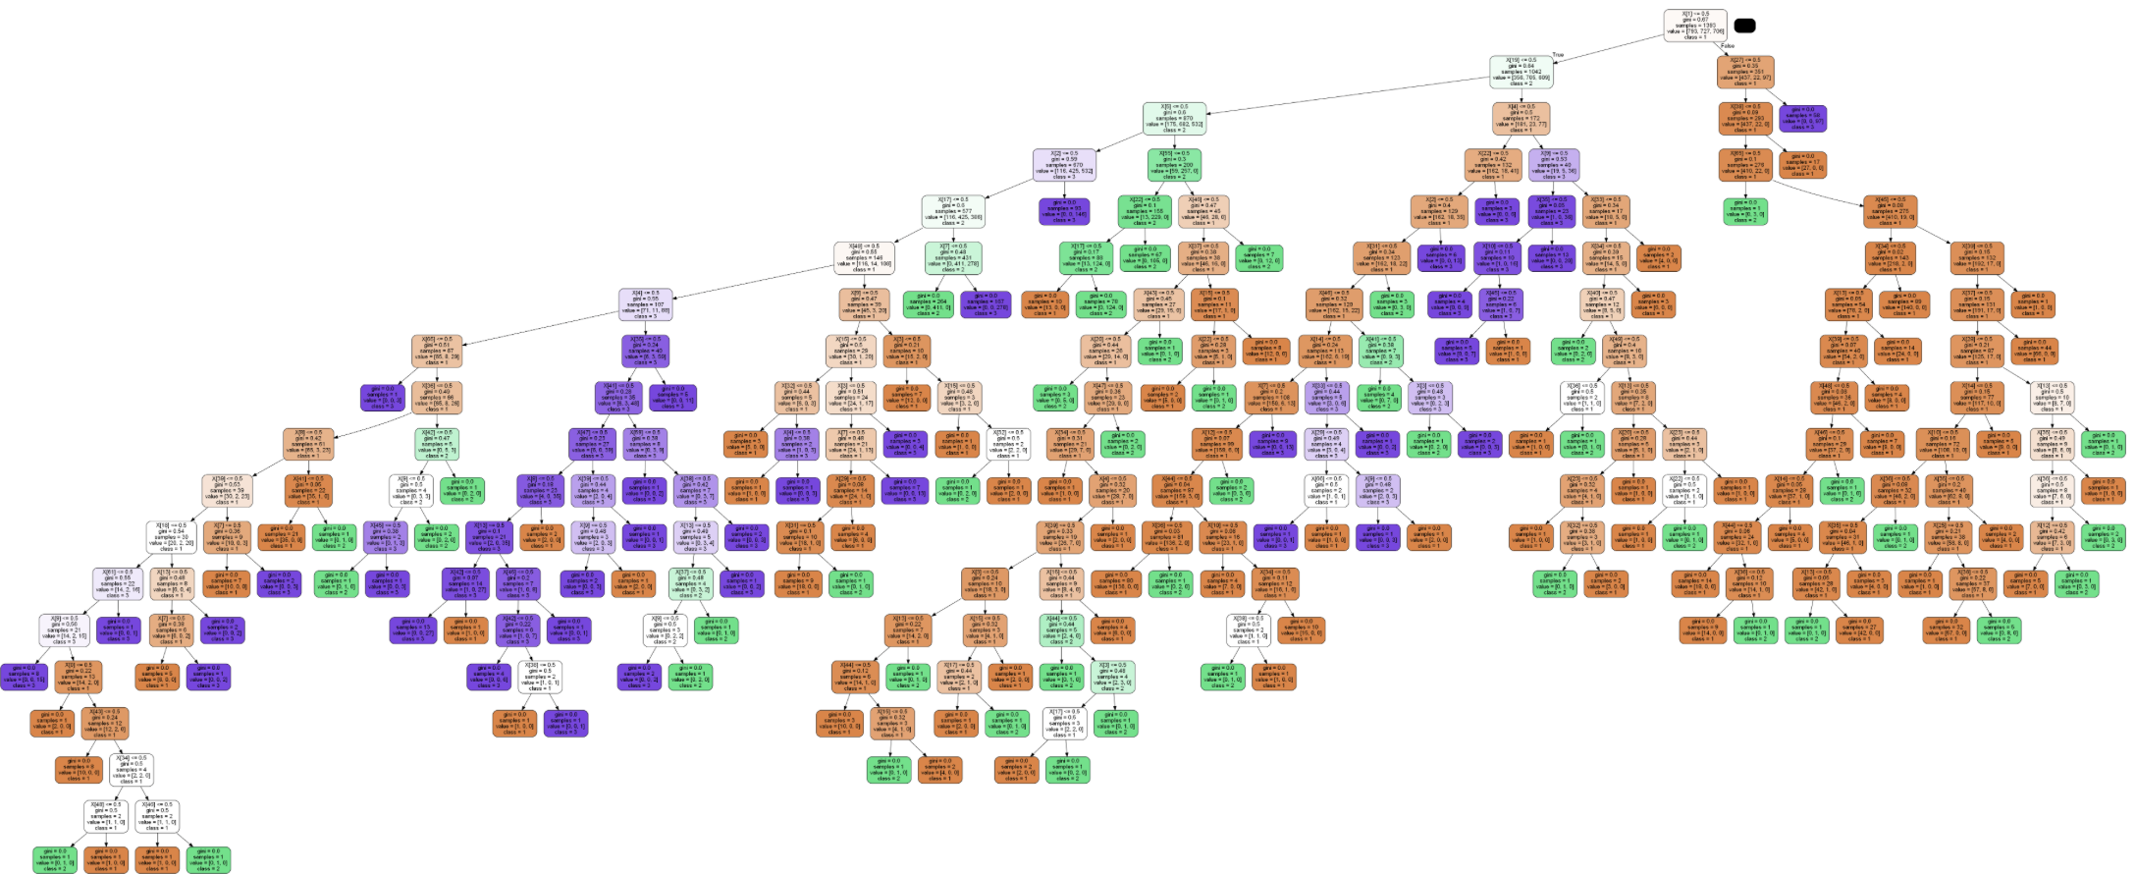
TC2029 Ciencia y Analitica de Datos
DRA. María de la Paz Rico Fernández
⫸Análisis

Slide 7
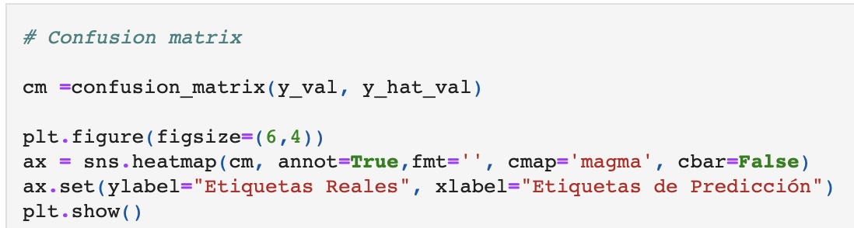
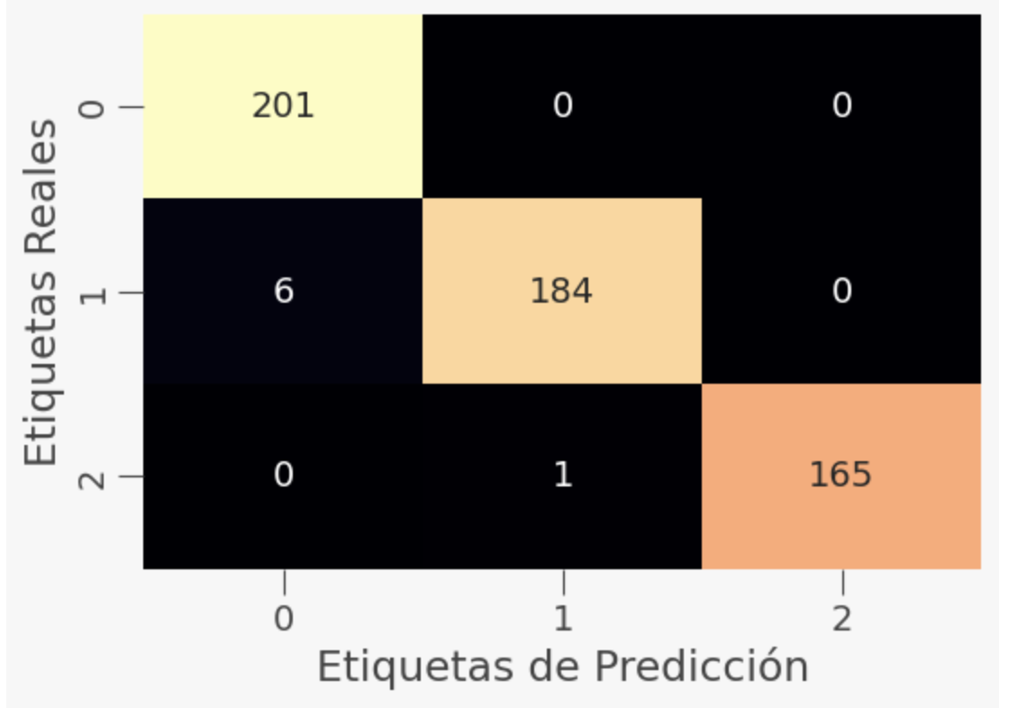
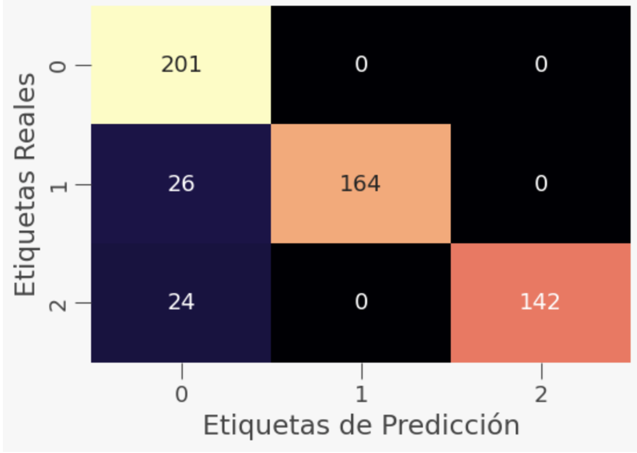
TC2029 Ciencia y Analitica de Datos
DRA. María de la Paz Rico Fernández
⫸Confusion Matrix

Slide 8
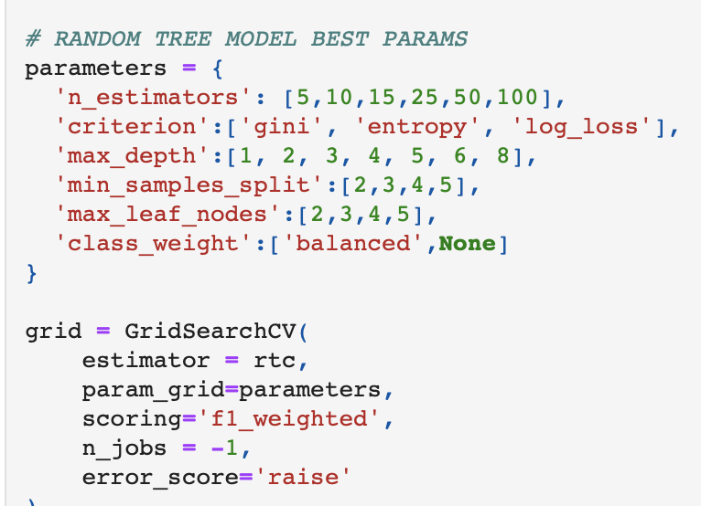
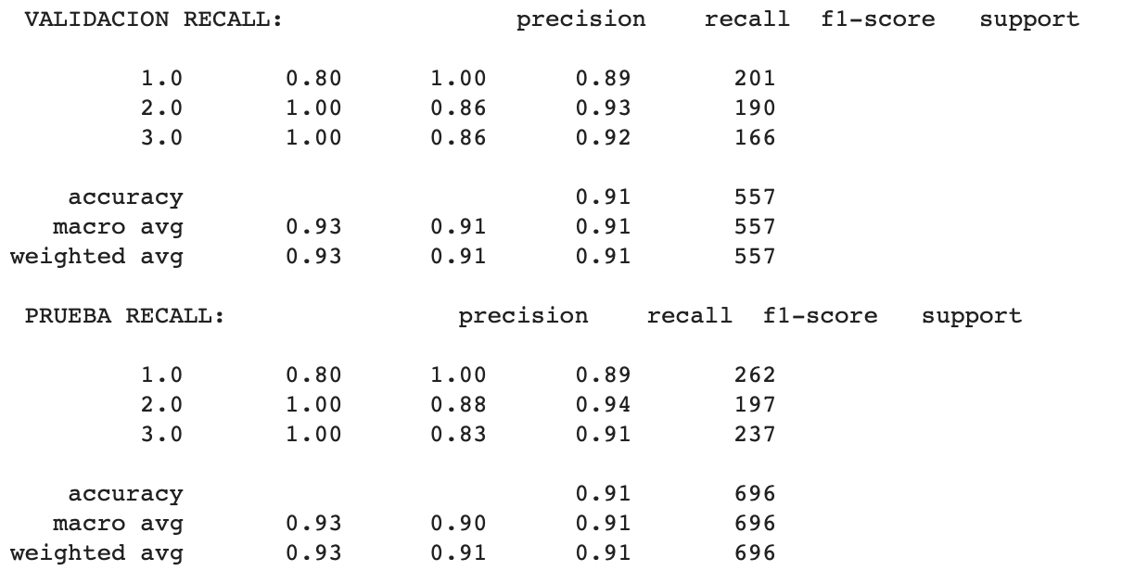
TC2029 Ciencia y Analitica de Datos
DRA. María de la Paz Rico Fernández
⫸Análisis

Slide 9
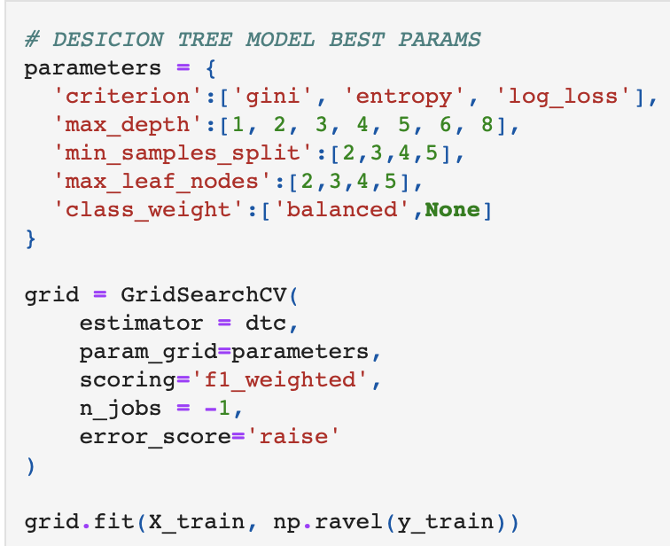
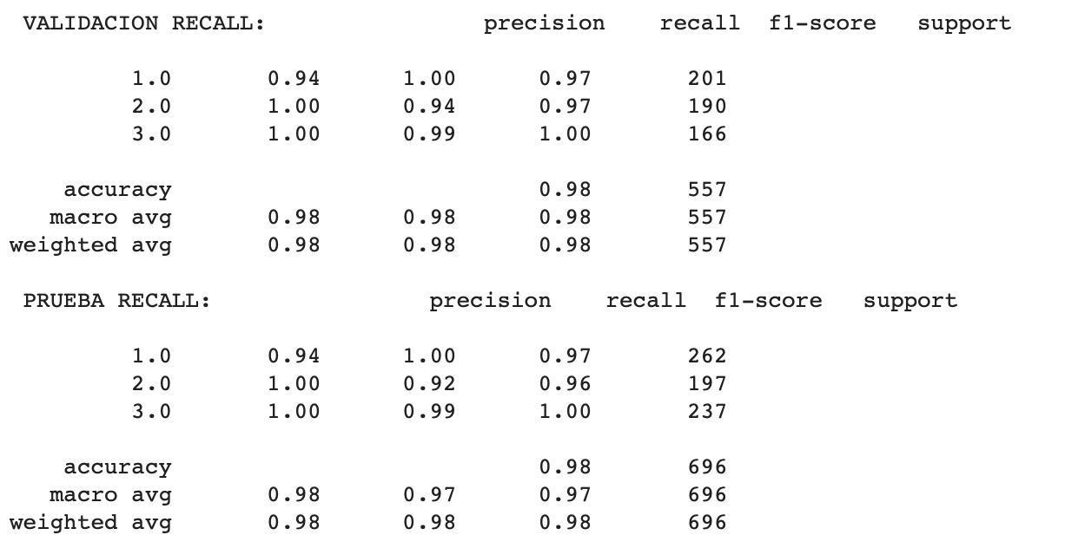
TC2029 Ciencia y Analitica de Datos
DRA. María de la Paz Rico Fernández
⫸Análisis

Slide 10
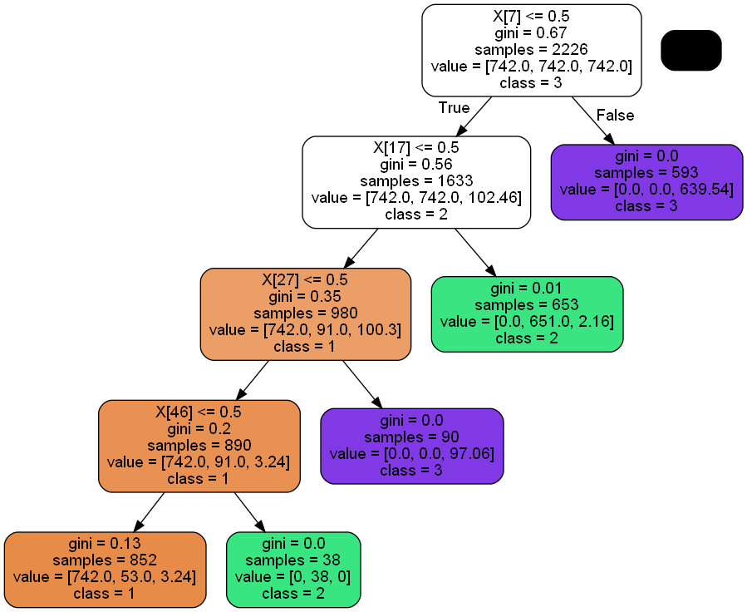
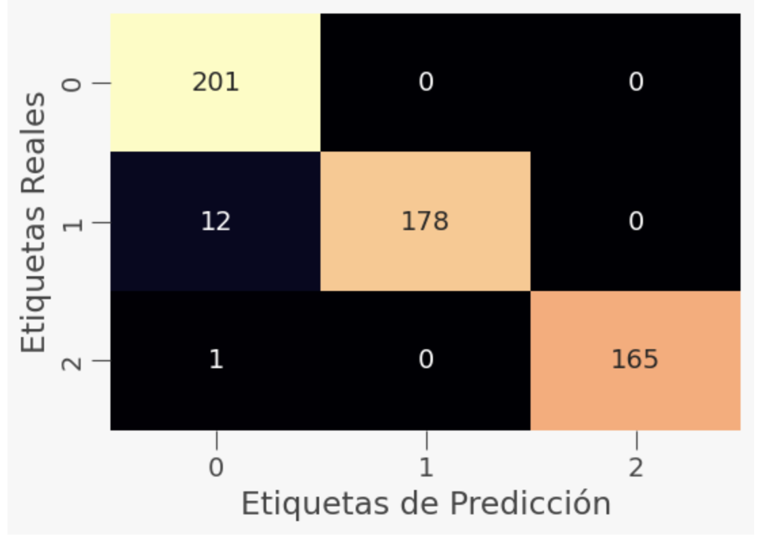
TC2029 Ciencia y Analitica de Datos
DRA. María de la Paz Rico Fernández
⫸Referencias

Slide 11
TC2029 Ciencia y Analitica de Datos
DRA. María de la Paz Rico Fernández
⫸Conclusiones
Después de evaluar randomforest y decision tree, para el conjunto de datos de Agua superficiales; el mejor modelo de clasificación fue el de decision Tree, con base en los datos que obtuvimos .
Las métricas fueron mucho mejor con decision Tree

